Slide 1
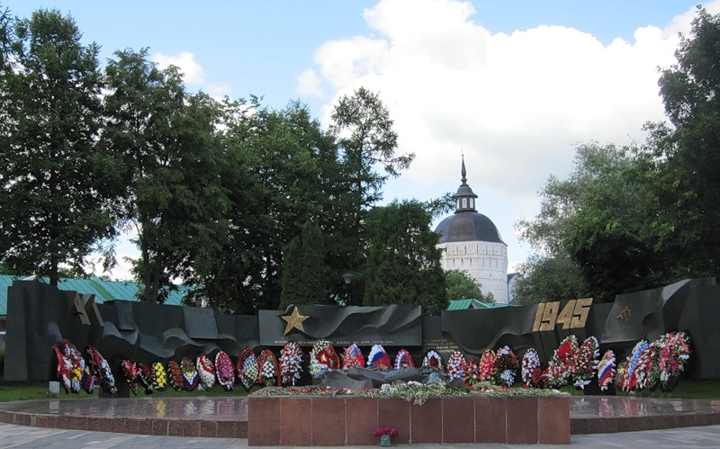
Проект
«Сергиево-Посадский район в годы
Великой Отечественной войны»
Байч Софья Юрьевна,
учитель истории
МБОУ «Сергиево-Посадская гимназия
имени И.Б.Ольбинского

Slide 2
Сергиево-Посадский район в годы
Великой Отечественной войны
Цель проекта:
Патриотическое воспитание учащихся;
развитие познавательного интереса и творческой активности учащихся

Slide 3
Сергиево-Посадский район в годы
Великой Отечественной войны
Задачи проекта:
Рассмотрение истории края как части истории России и мира;
воспитание патриотизма, формирование чувства сопричастности к истории Родины;
Совершенствование навыков работы в группе как основы воспитания человека общественного;
Интеллектуальное и творческое развитие учащихся через организацию самостоятельной исследовательской деятельности;
Расширение методов изучения предмета

Slide 4
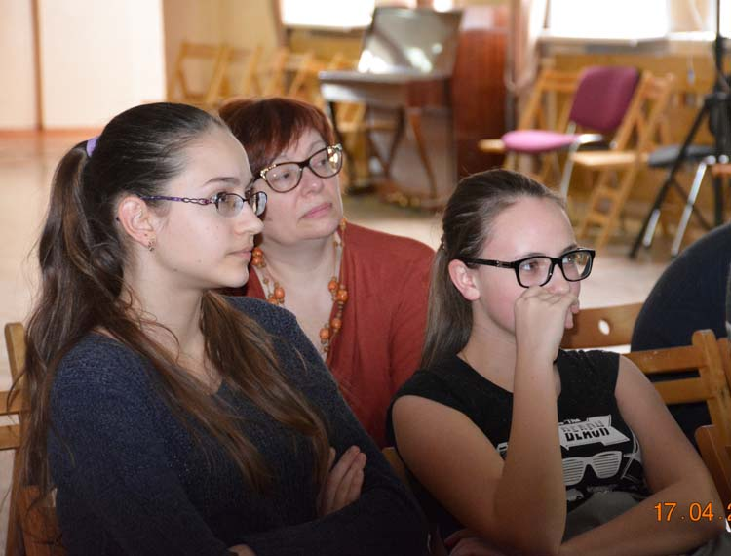
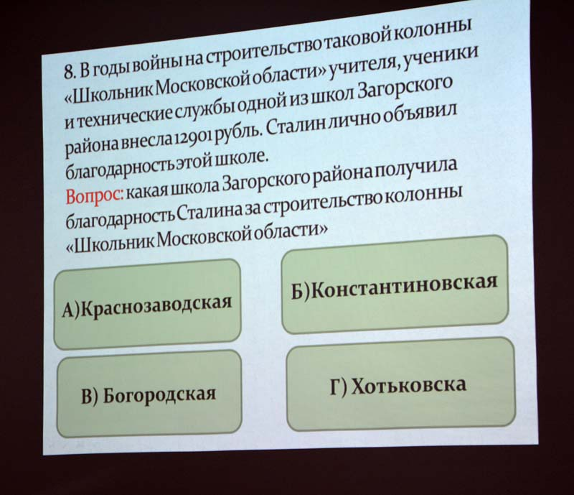
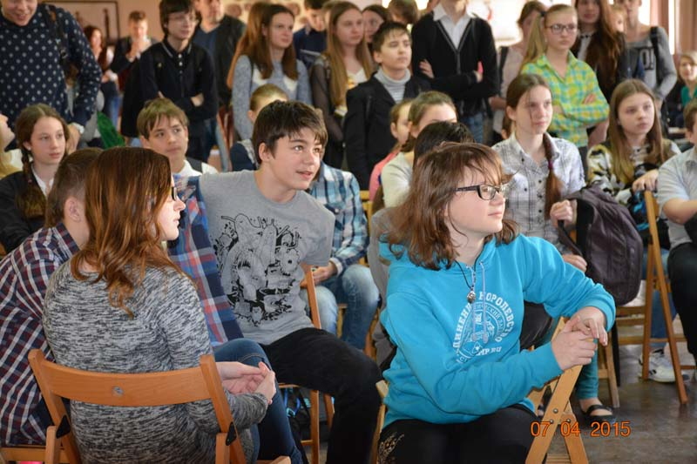
Жизнь школьников во время
Великой Отечественной войны

Slide 5
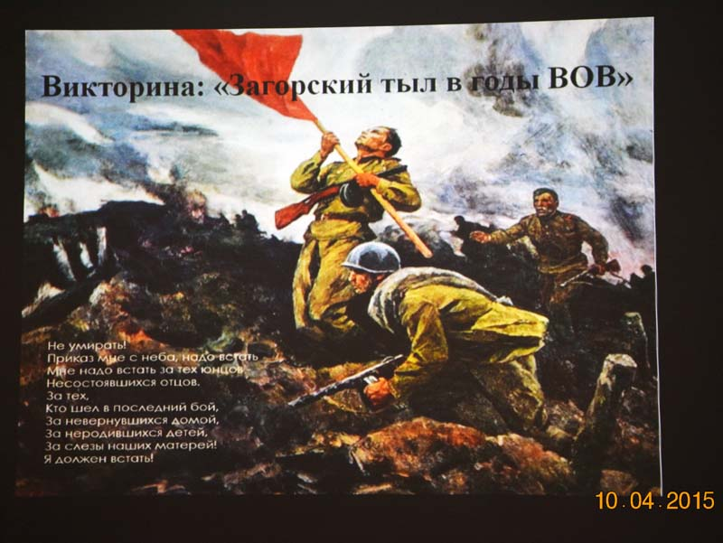
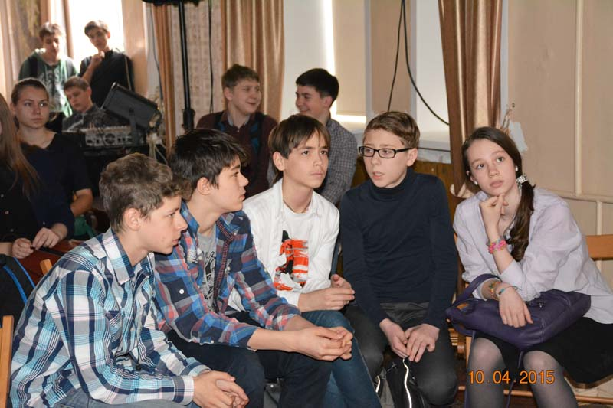
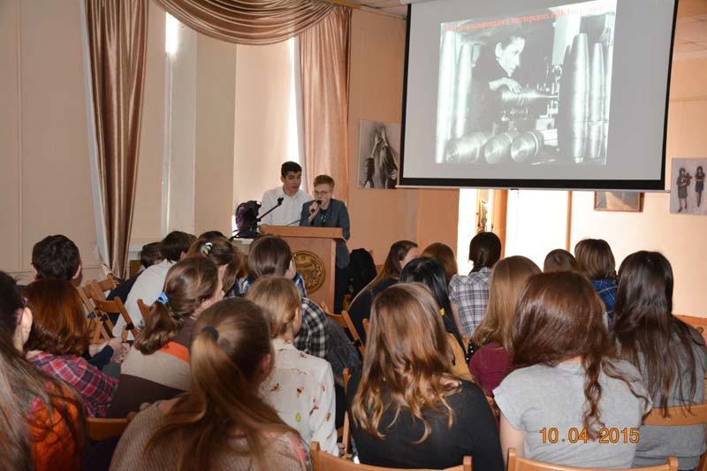
Загорский тыл
в годы Великой
Отечественной войны

Slide 6
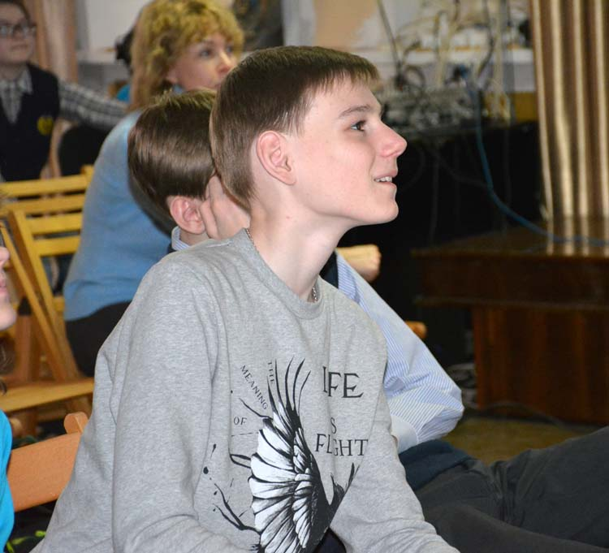
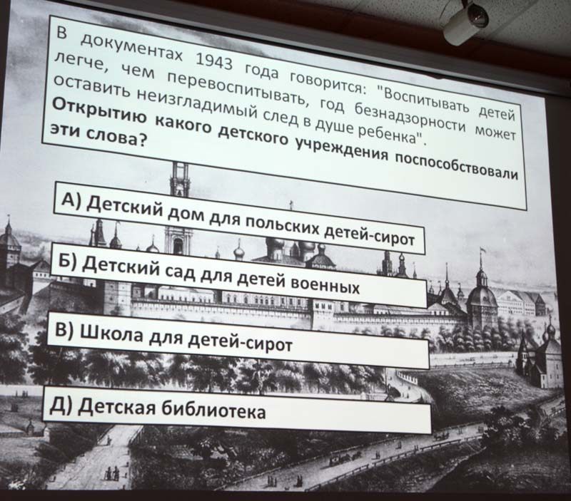
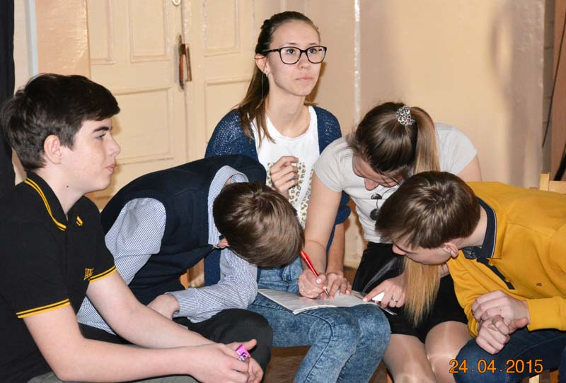
Военный Загорск
в произведениях культуры

Slide 7
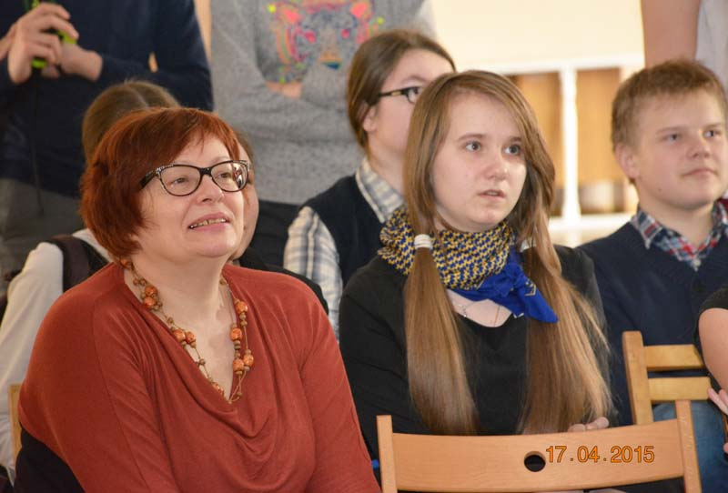
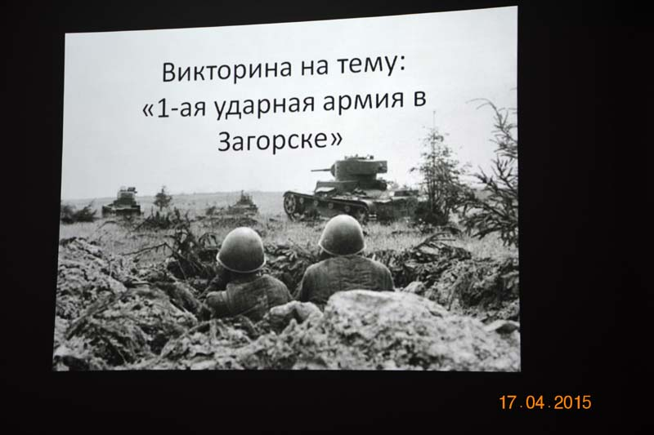
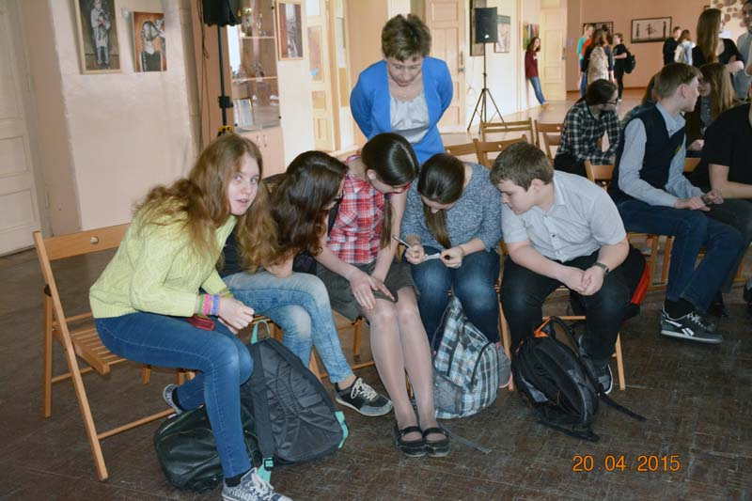
Первая Ударная армия в Загорске

Slide 8
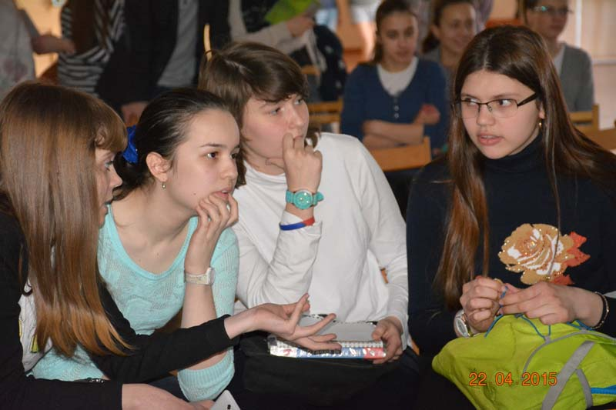
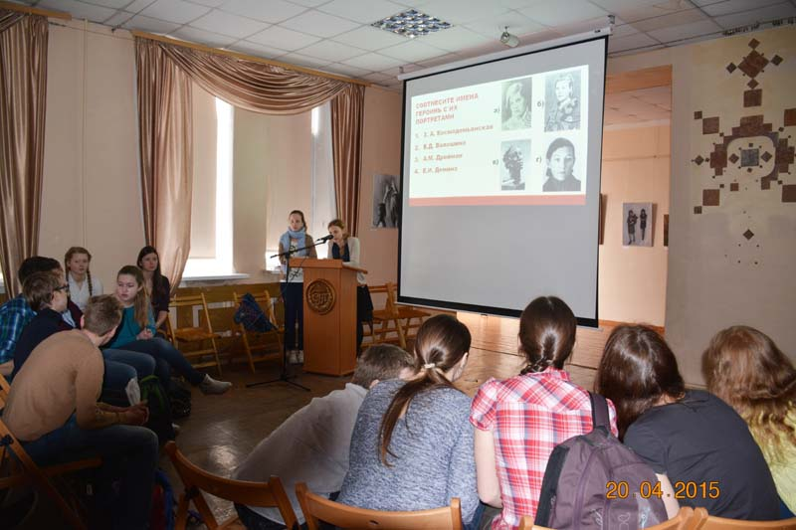
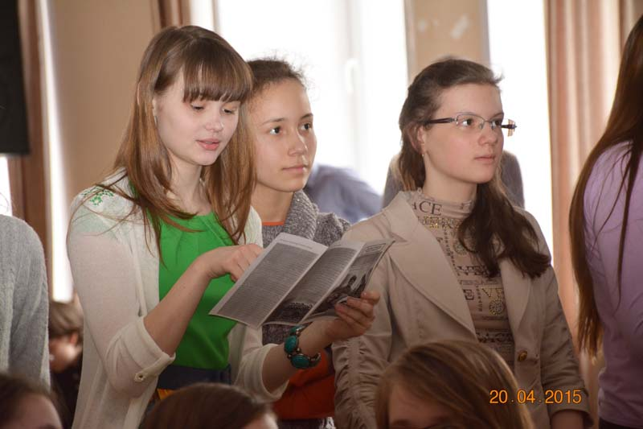
У войны не женское лицо

Slide 9
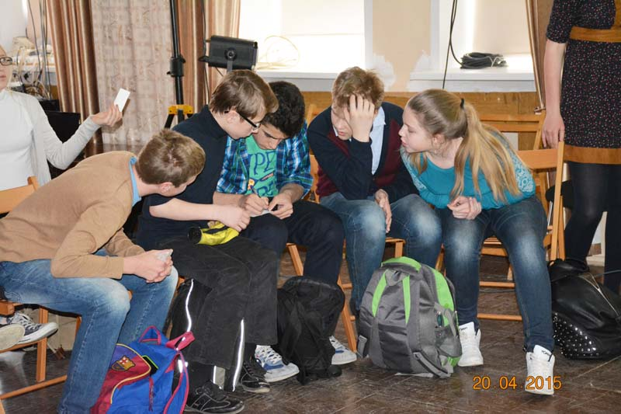
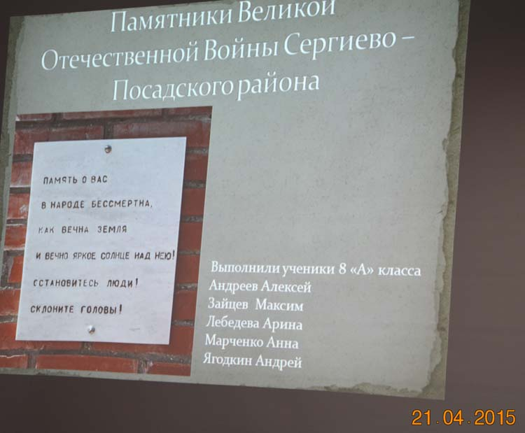
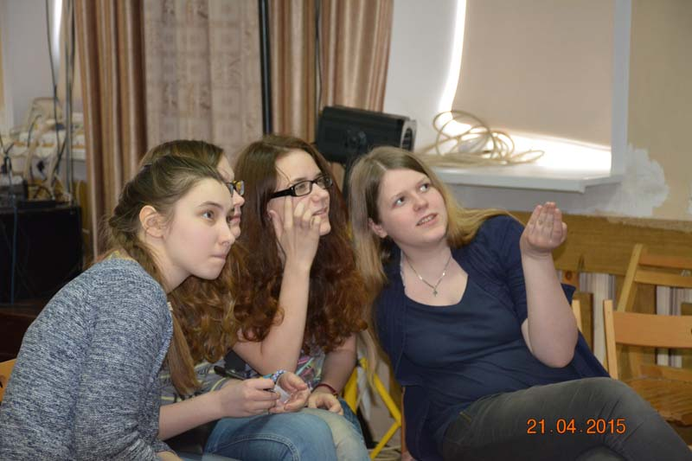
Памятники Великой
Отечественной войны
Сергиево-Посадского района

Slide 10
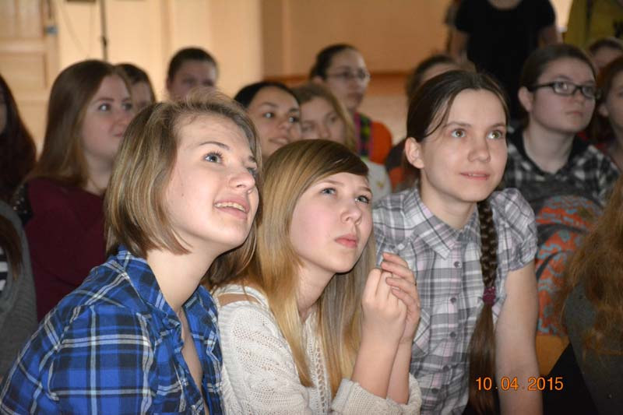
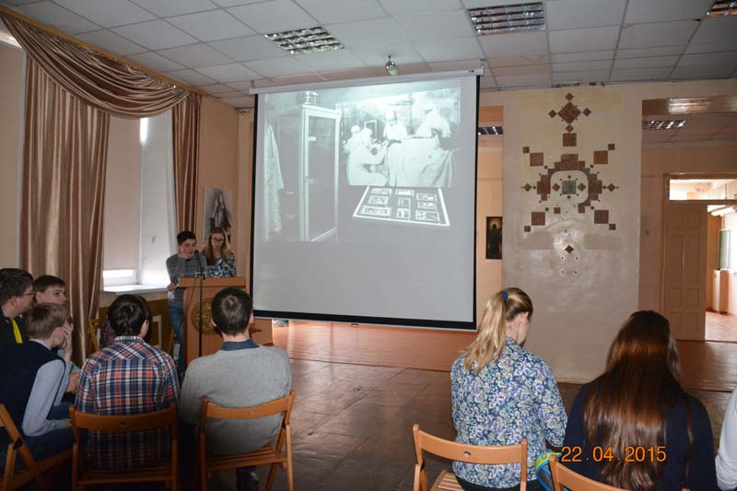
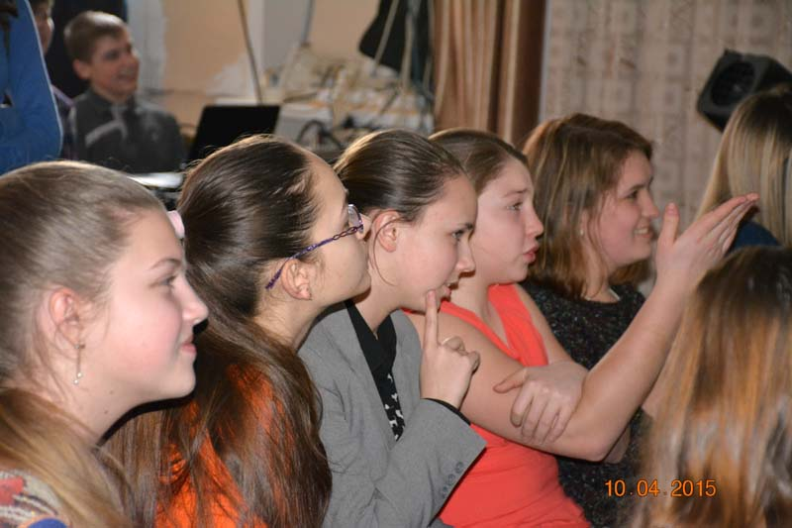
Медучреждения Загорска
в годы
Великой Отечественной войны

Slide 11
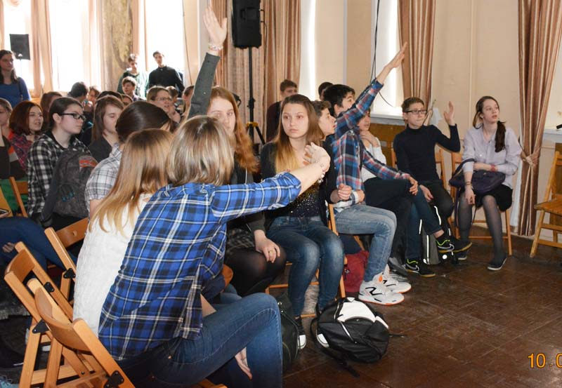
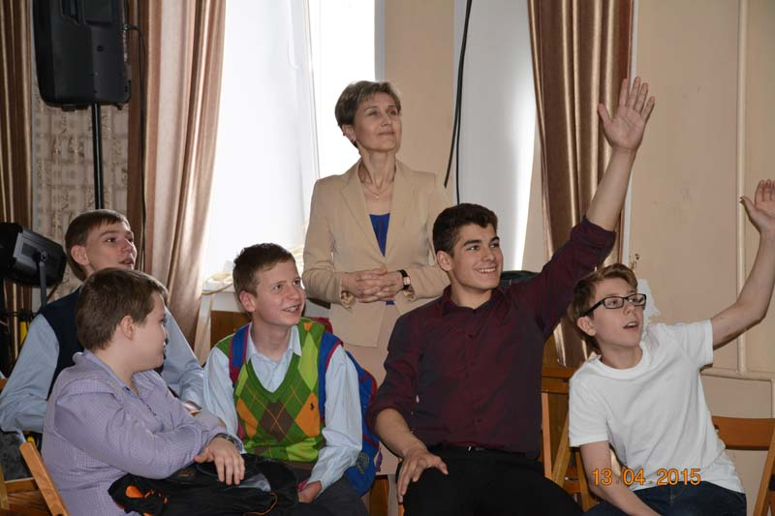
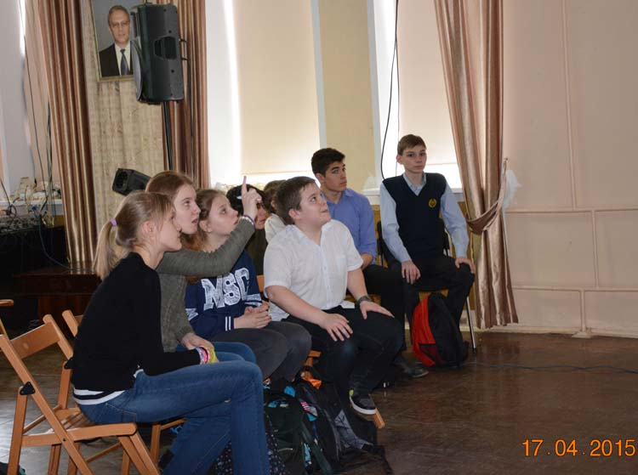
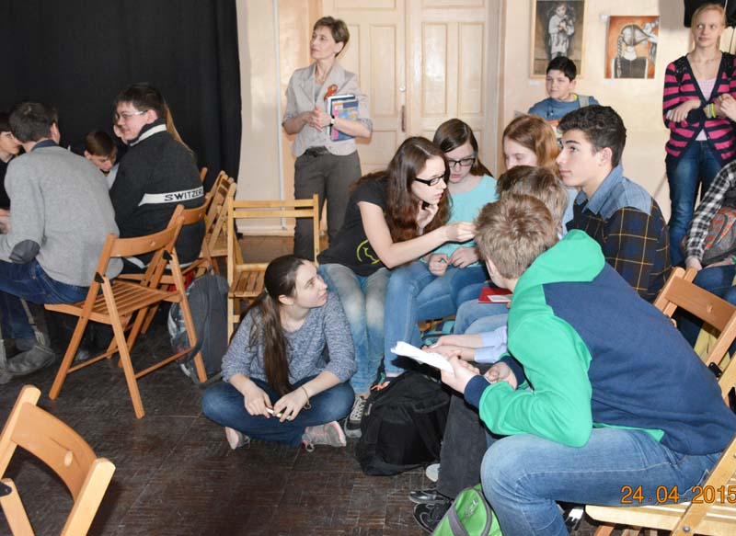
Сергиево-Посадский район в годы
Великой Отечественной войны

Slide 12
Сергиево-Посадский район в годы
Великой Отечественной войны
Достигнутые результаты:
Активизация интереса учащихся к истории края и истории страны;
Соотнесение всеми участниками проекта полученных знаний по истории края в годы войны и того, что они узнали на уроках истории России;
Рефлексия организаторов викторины;
Развитие личностных и учебных компетентностей
На базе проекта в 2015-2016 учебном году создана инициативная группа учащихся по сбору воспоминаний ветеранов и созданию фильма

